Slide 1



JOGO
Matemática
DE
1º ano
CÁLCULO
MENTAL
ADIÇÃO
Autor: Bruno Fernandes
jogar
instruções

Slide 2
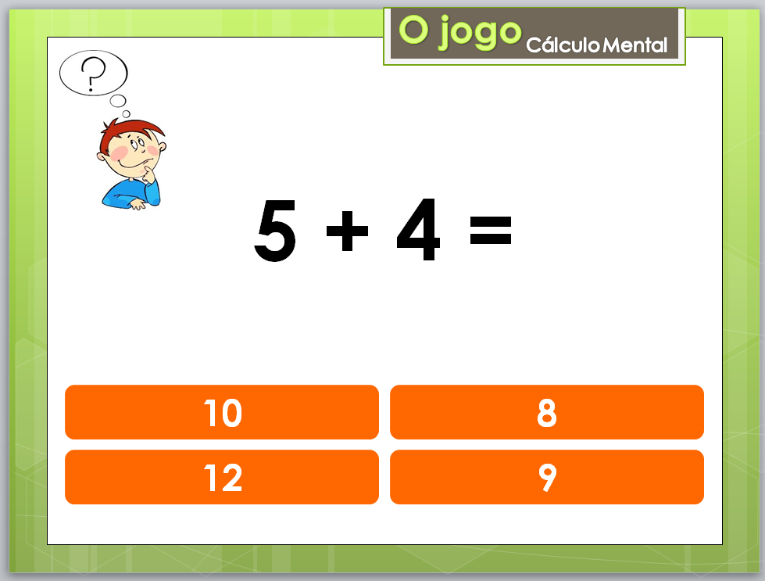
Instruções
OBJECTIVO: Responder corretamente às 25 expressões numéricas. Para cada expressão numérica serão apresentadas 4 respostas e apenas uma está correta.
Exemplo:
Tenta fazer um bom tempo de prova!!!
jogar

Slide 3

O jogo
Cálculo Mental
4 + 9 =
11
14
13
Nenhuma das opções

Slide 4
O jogo
Cálculo Mental
6 + 9 =
15
17
14
Nenhuma da opções

Slide 5
O jogo
Cálculo Mental
5 + 7 =
9
11
13
Nenhuma da opções

Slide 6
O jogo
Cálculo Mental
2 + 9 =
11
13
10
Nenhuma das opções

Slide 7
O jogo
Cálculo Mental
9 + 8 =
19
17
15
Nenhuma da opções

Slide 8
O jogo
Cálculo Mental
6 + 7 =
10
8
12
Nenhuma da opções

Slide 9
O jogo
Cálculo Mental
12 + 12 =
25
21
24
Nenhuma da opções

Slide 10
O jogo
Cálculo Mental
6 + 4 =
9
11
14
Nenhuma das opções

Slide 11
O jogo
Cálculo Mental
3 + 2 =
6
5
7
Nenhuma das opções

Slide 12
O jogo
Cálculo Mental
11 + 11 =
22
23
20
Nenhuma das opções

Slide 13
O jogo
Cálculo Mental
3 + 7 =
11
8
9
Nenhuma das opções

Slide 14
O jogo
Cálculo Mental
9 + 7 =
14
16
15
Nenhuma das opções

Slide 15
O jogo
Cálculo Mental
2 + 6 =
7
9
8
Nenhuma das opções

Slide 16
O jogo
Cálculo Mental
5 + 4 =
9
8
10
Nenhuma das opções

Slide 17
O jogo
Cálculo Mental
3 + 5 =
7
8
10
Nenhuma das opções

Slide 18
O jogo
Cálculo Mental
6 + 3 =
9
11
14
Nenhuma das opções

Slide 19
O jogo
Cálculo Mental
5 + 15 =
17
21
19
Nenhuma das opções

Slide 20
O jogo
Cálculo Mental
6 + 8 =
14
15
16
Nenhuma das opções

Slide 21
O jogo
Cálculo Mental
3 + 3 =
8
7
5
Nenhuma das opções

Slide 22
O jogo
Cálculo Mental
4 + 5 =
10
9
8
Nenhuma das opções

Slide 23
O jogo
Cálculo Mental
8 + 5 =
15
12
13
Nenhuma das opções

Slide 24
O jogo
Cálculo Mental
4 + 4 =
6
9
8
Nenhuma das opções

Slide 25
O jogo
Cálculo Mental
7 + 4 =
10
13
12
Nenhuma das opções

Slide 26
O jogo
Cálculo Mental
3 + 1 =
4
5
6
Nenhuma das opções

Slide 27
O jogo
Cálculo Mental
5 + 1 =
7
8
6
Nenhuma das opções

Slide 28


Parabéns!
Conseguiste!!!
voltar ao menu

